Slide 1

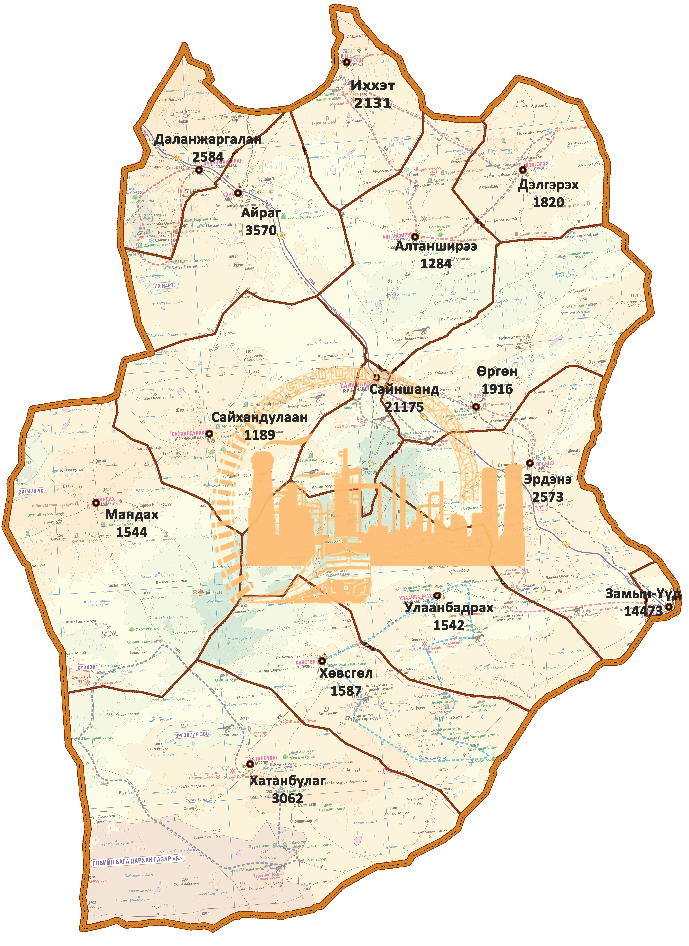
ДОРНОГОВЬ АЙМГИЙН
НИЙГЭМ, ЭДИЙН ЗАСГИЙН БАЙДАЛ
(2017 оны эхний 11 сард)
2017.12.15

Slide 2

БҮРТГЭЛТЭЙ АЖИЛГҮЙ ИРГЭД
Хөдөлмөрийн хэлтэст ажил хайж бүртгүүлсэн иргэд 2017 оны 11 сарын эцэст 1178 болсны 1148 (97.4%) нь бүртгэлтэй ажилгүй иргэд, 30 (2.6%) нь ажилтай боловч өөр ажил хайж байгаа иргэд байна.
Нийт ажилгүй иргэдийн 602 (51.1%) нь эмэгтэйчүүд байна.
1178
602
Нийт бүртгэлтэй ажилгүй иргэд
Нийт бүртгэлтэй ажилгүй иргэд нь өмнөх оны мөн үеийнхээс 150 (11.3) хүнээр өсч, өмнөх сараас 134 (10.2%) хүнээр буурсан байна.
Өмнөх оны мөн үе
Өмнөх
сараас
11.3%
10.2%
Хөдөлмөрийн хэлтэст 2017 оны 11-р сард 1258 иргэн шинээр бүртгүүлж, бүртгэлтэй байсан 582 иргэн ажилд зуучлагдан орж, 566 иргэн ажил идэвхтэй хайхгүй байгаа шалтгаанаар бүртгэлээс хасагдсан байна.
582 иргэн ажилд зуучлагдан оржээ

Slide 3
БҮРТГЭЛТЭЙ АЖИЛГҮЙ ИРГЭД
Бүртгэлтэй ажил хайгч иргэд, боловсролын түвшнээр, 2017 оны 11 сард

Slide 4
БҮРТГЭЛТЭЙ АЖИЛГҮЙ ИРГЭД
АЖИЛГҮЙ ИРГЭДИЙН ТОО, сумаар
ШИНЭЭР БИЙ БОЛГОСОН АЖЛЫН БАЙРАНД ОРСОН ИРГЭД, эдийн засгийн салбарын ангиллаар
54.9 %
61.7%
1 178
580

Slide 5



Эрүүл мэнд
Дорноговь аймгийн хэмжээнд 2017 оны эхний 11 сард 1199 эх амаржиж, 1204 хүүхэд шинээр мэндэлжээ. Амаржсан эхийн тоо өмнөх оны мөн үеэс 10.7 хувиар буюу 143-аар, төрсөн хүүхдийн тоо өмнөх оны мөн үес 10.9 хувиар буюу 148-аар буурсан байна. 2017 оны 11 сарын байдлаар 315 хүн нас барсан нь өмнөх оны мөн үеэс 7.1 хувиар буюу 24-өөр буурчээ.
Он гарсаар эхийн эндэгдэл гараагүй бөгөөд амьд төрсөн 1000 хүүхдэд ногдох нялхсын эндэгдэл 10.8 байгаа нь өмнөх оны мөн үеэс 4.0 пунктээр буурчээ.
Он гарсаар эхийн эндэгдэл гараагүй
Халдварт өвчний 631 тохиолдол бүртгэгдсэн нь өмнөх оны мөн үеэс 61.8 хувиар буюу 1019-өөр буурчээ
Халдварт өвчний тохиолдол буурахад тэмбүү 37.4 хувь, вируст гепатит 35.7 хувь, заг хүйтэн 15.3 хувь, трихоминиаз 15.6 хувь, бусад төрлийн халдварт өвчин 79.8 хувиар тус тус буурсан нь голлон нөлөөлжээ.

Slide 6
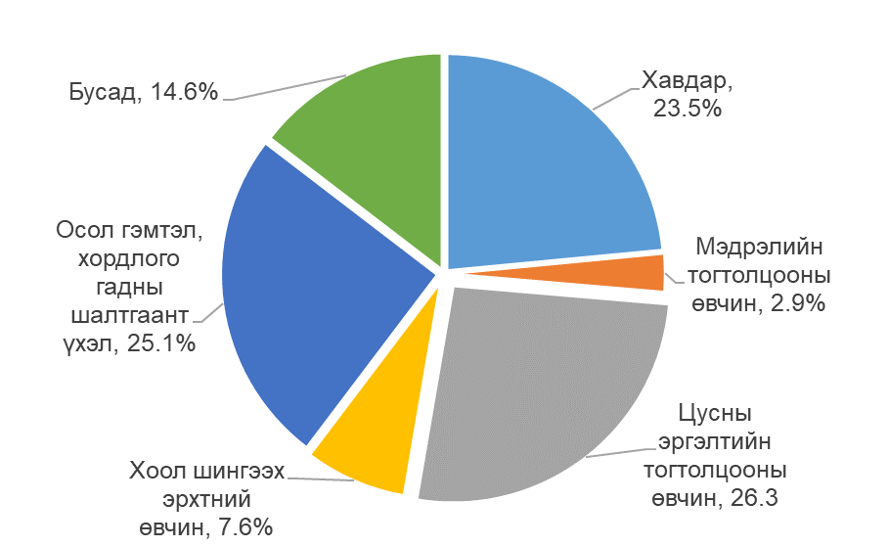
Эрүүл мэнд
Нас баралт, өвчний шалтгаанаар, хувь. 2017 оны эхний 11 сард

Slide 7
НИЙГМИЙН ДААТГАЛ, ХАЛАМЖ
Эрүүл мэнд, нийгмийн даатгалын газрын мэдээллээр нийгмийн даатгалын сангийн орлого 2017 оны эхний 11 сард 25168.5 сая төгрөг болж, өмнөх оны мөн үеэс 2949.9 (13.3%) сая төгрөгөөр өссөн байна.
Нийгмийн даатгалын сангийн орлого 2017 оны эхний 11 сард өмнөх оны мөн үеэс 2949.9 сая төгрөгөөр нэмэгдэхэд Тэтгэврийн даатгал 1562.8(11.6%) сая төгрөг, тэтгэмжийн даатгал 182.9 (12.1%) сая төгрөг, ҮОМШӨ-ний даатгал 566.8 (29.6%) сая төгрөг, ажилгүйдлийн даатгал 328.2(91.3%) өссөн нь голлон нөлөөлсөн байна.
Нийгмийн даатгалын сангийн зарлага 36174.5 сая.төг болж өмнөх оны мөн үеэс 2946.4 (8.9%) сая.төгрөгөөр өссөн байна.
Нийгмийн даатгалын сангийн зарлага 2400.5 сая төгрөгөөр нэмэгдэхэд үйлдвэрлэлийн осол, мэргэжлээс шалтгаалах өвчний даатгал 653.7(57.2%) сая төгрөгөөр, ажилгүйдлийн даатгалын сангийн зарлага 169.5 (28.5%) сая төгрөгөөр өссөн нь голлон нөлөөлсөн байна.
Хөдөлмөр, халамж үйлчилгээний газрын мэдээллээр нийгмийн халамжийн сангаас оны эхний 10 сард нийгмийн халамжийн сангаас 18424 иргэнд 4919.1 сая төгрөгийн халамжийн тэтгэвэр, тэтгэмж олгожээ. Өмнөх онтой харьцуулахад халамж авсан иргэд 3429 (22.9%)-аар, олгосон тэтгэвэр тэтгэмж 158.9 (8.6%) сая төгрөгөөр буурсан байна.

Slide 8


Гэмт хэрэг
Бүртгэгдсэн гэмт хэргийн тоо, үйлдэгдсэн цагаар
Аймгийн хэмжээнд 2017 оны эхний 11 сард 625 гэмт хэрэг бүртгэгдсэн нь өмнөх оны мөн үеэс 25 (4.2%)-аар нэмэгдсэн байна.
Өмнөх оны мөн үеэс нийт гэмт хэрэг өсөхөд өмчлөх эрхийн эсрэг 5 (2.7%) аар, золгүй учрал 21(3.5 дахин)-ээр, залилан 13 (130.7%)-аар, Улсын хийлээр хууль бусаар эд зүйлс нэвтрүүлсэн 37 (411.1), бусад гэмт хэрэг 12(2168) – оор өссөн нь голлон нөлөөлөв.
Гэмт хэргийн улмаас иргэд, байгууллага, аж ахуйн нэгжид 4360,3 сая төгрөгийн хохирол учирсан нь өмнөх оны мөн үетэй харьцуулахад 2441.8 (2.2 дахин) сая төгрөгөөр өссөн байна. Учирсан хохирлын 2607.6 (59.8%) сая төгрөг эргэн төлөгдсөн байна.

Slide 9
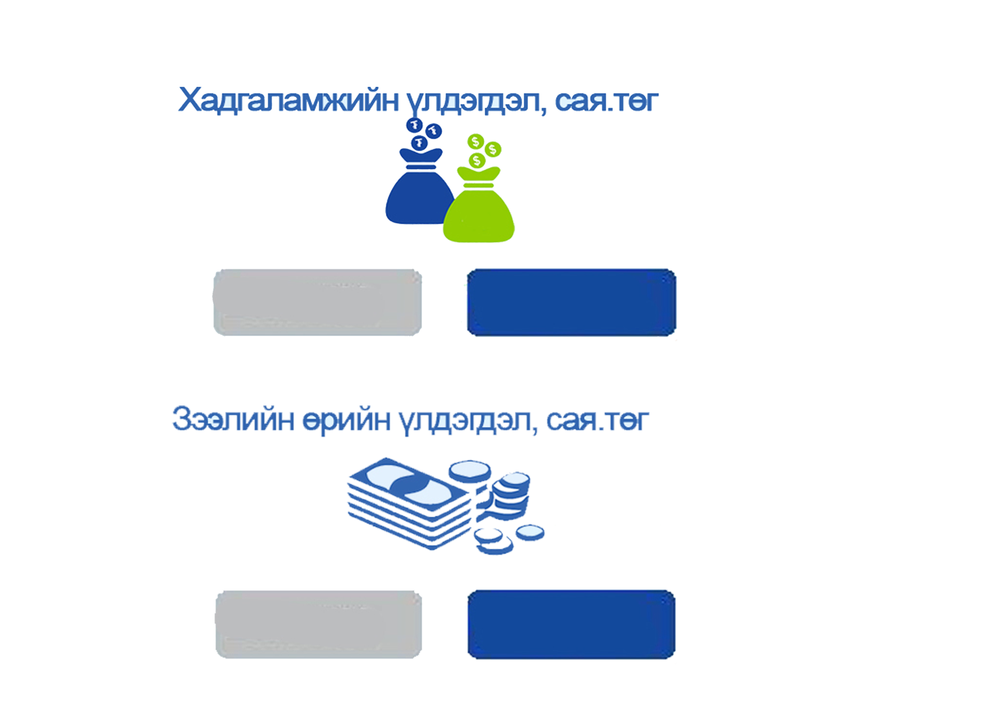
МӨНГӨ, ЗЭЭЛ
Иргэдийн мөнгөн хадгаламж 76.1 тэрбум төгрөг болж
19.1 тэрбум
Нэг хадгаламж эзэмшигчдэд 1133.9 мянган төгрөг
257.4 мян.төг
- Нэг хүнд дундажаар 1142.4 мянган төгрөг болж
239.5 мян.төг
Хадгаламж эзэмшигчийн тоо 67.1 мянган хүн болж
3.2 %
Зээлдэгчийн тоо 27.9 мянган хүн болж
2.8 %
Зээлийн өрийн үлдэгдэл 200.3 тэрбум болж
13.2%
2016 XI
2017 XI
56974.0
76086.3
CC
CC
2016 XI
2017 XI
176936.2
200265.0

Slide 10
ЗЭЭЛ, төрлөөр, дүнд эзлэх хувиар, 2017.11-р сард
МӨНГӨ, ЗЭЭЛ
Зээлдэгчийн тоо, зээлийн төрлөөр, 2017.11-р сард

Slide 11
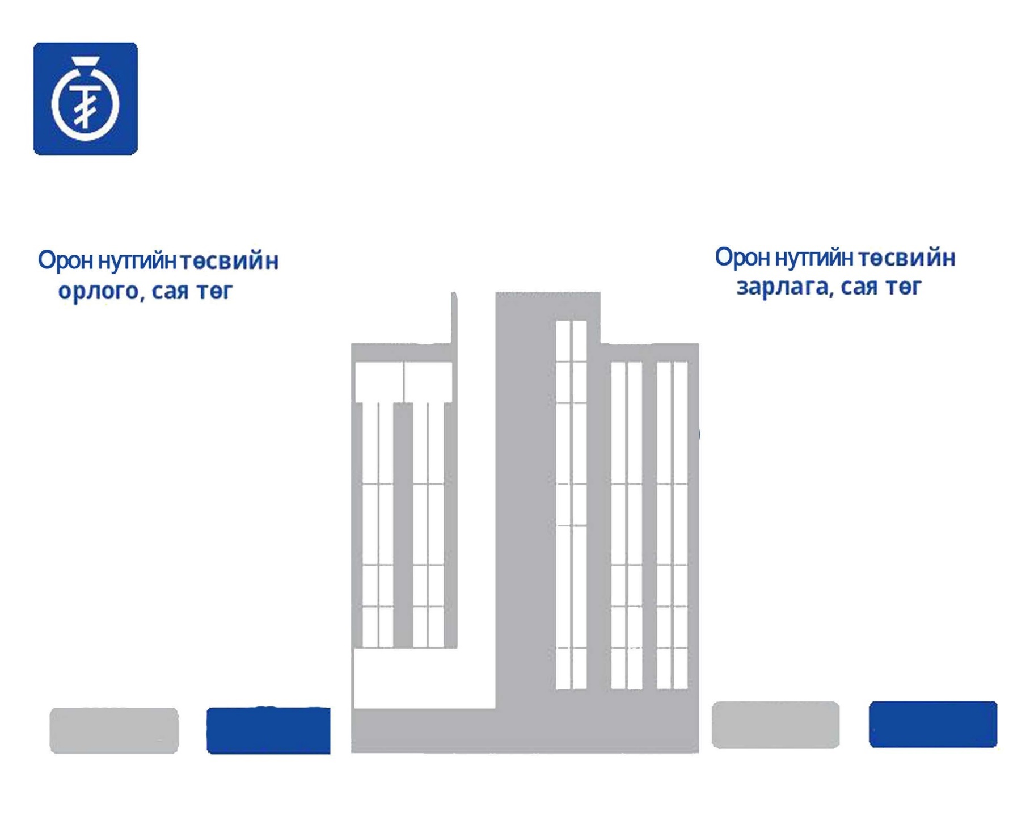
ТӨСӨВ, САНХҮҮ
2017 оны 11 сарын дүнгээр орон нутгийн төсөвт 20792.7 сая төгрөгийн орлого төвлөрүүлжээ. Орон нутгийн төсвийн орлогын 79.0 хувийг татварын, 21.0 хувийг татварын бус орлого бүрдүүлсэн байна. Орон нутгийн төсвийн орлогын төлөвлөгөөний биелэлт 94.5 хувьтай байна.
41090.8
20792.7
41498.2
45506.5
2016 I-XI
2017 I-XI
2016 I-XI
2017 I-XI

Slide 12


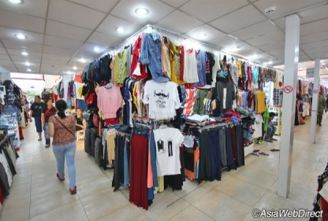
ХЭРЭГЛЭЭНИЙ ҮНИЙН ИНДЕКС
Хэрэглээний бараа, үйлчилгээний үнэ 2017 оны 11-р сард өмнөх сараас 0.3 хувиар буурч, харин өмнөх оны мөн үеэс 2.6 хувиар өссөн байна.
Хэрэглээний бараа, үйлчилгээний үнэ 2017 оны 11 дугаар сард өмнөх сараас 0.3 хувиар буурахад хүнсний бараа, ундаа усны бүлэг 1.8 хувь, хувцас, бөс бараа гутлын бүлэг 0,3 хувь, орон сууц, ус, цахилгаан, түлшны бүлэг, 1,5 хувь, гэр ахуйн тавилга, бараа, 1,4 хувь, бусад бараа үйлчилгээний бүлэг 0,1 хувиар буурсан нь голлон нөлөөлсөн байна.
Хэрэглээний бараа, үйлчилгээний үнэ өмнөх оны мөн үеэс 2.6 хувиар өсөхөд хүнсний бараа, ундаа усны бүлэг 2.6 хувь, согтууруулах ундаа, тамхи, мансууруулах бодис 4.4 эм,тариа, эмнэлэгийн үйлчилгээ 14,5 хувь, тээврын бүлэг 11.0 хувь, амралт, чөлөөт цаг, соёлын бараа 7.1 хувь, бусад бараа, үйлчилгээ 1.8 хувиар нэмэгдсэн байна.
Notes:
Өмнөх сарынх шиг болгох

Slide 13
ХЭРЭГЛЭЭНИЙ ҮНИЙН ИНДЕКС
Хэрэглээний бараа, үйлчилгээний үнэ тарифын индекс, 2016-2017 оны сар бүрээр ( өмнөх сар= 100)

Slide 14
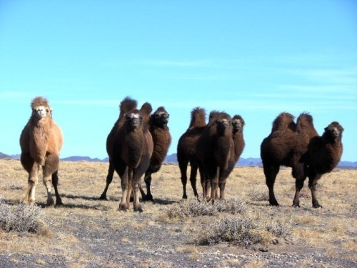
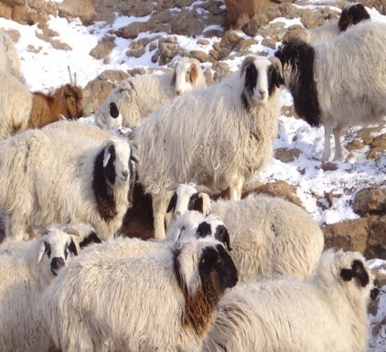
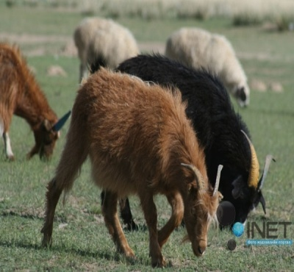
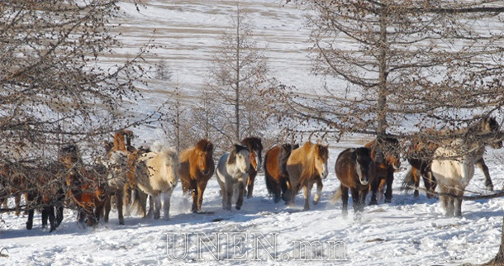
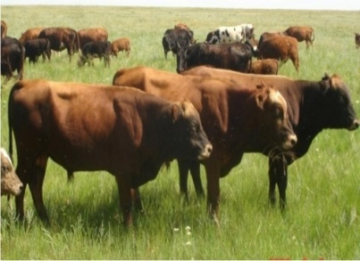
ХӨДӨӨ АЖ АХУЙ
Бойжиж буй төлийн тоо, 2014-2017 оны 11-р сарын байдлаар, толгой
 | 2014.I-XI | 2015.I-XI | 2016.I-XI | 2017.I-XI
Бүгд | 500020 | 532414 | 469517 | 586705
Ботго | 5507 | 6048 | 6005 | 6668
Унага | 19645 | 19901 | 12817 | 21649
Тугал | 16436 | 17496 | 12753 | 16615
Хурга | 226983 | 250294 | 236632 | 286903
Ишиг | 231449 | 238675 | 201310 | 254870
Том малын зүй бус хорогдол, 2014-2017 оны 11-р сарын байдлаар, толгой

Slide 15


АЖ ҮЙЛДВЭР
Аж үйлдвэрийн салбарын нийт үйлдвэрлэл 2017 оны эхний 11 сард 141280.2 сая төгрөг төгрөгт хүрч, өмнөх оны мөн үеэс 125590.8 (9.0 дахин) сая төгрөгөөр өслөө.
Аж үйлдвэрийн салбарын борлуулсан бүтээгдэхүүн 2017 оны эхний 11 сард 234922.4 сая төгрөгт хүрч, 223872.9 (21.3 дахин) сая төгрөг гадаад зах зээлд борлуулжээ.
Notes:
Аж үйлдвэрийн салбарт оны эхний 11 сард оны үнээр 141280.2 сая төгрөгийн бүтээгдэхүүн үйлдвэрлэж, 234922.4 сая төгрөгийн бүтээгдэхүүнийг зах зээлд борлууллаа.

Slide 16
АЖ ҮЙЛДВЭР
Аж үйлдвэрийн нийт үйлдвэрлэлт салбараар
Аж үйлдвэрийн нийт борлуулалт салбараар
Notes:
Аж ахуйн нэгжийн хариуцлагын хэлбэрээр авч үзвэл улсын үйлдвэрийн газар 3.8 хувь, компани 95.8 хувь, өрхийн аж ахуй 0.4 хувийг тус тус үйлдвэрлэжээ.

Slide 17
Аж үйлдвэрийн салбарын нийт үйлдвэрлэлт, дэд салбараар, оны үнээр, сая төгрөг

Slide 18


